Slide 1
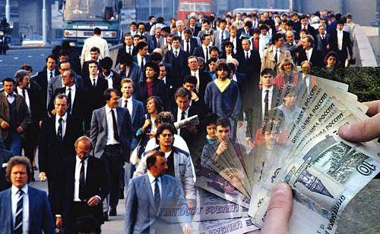
Спрос на труд и его факторы. Предложение труда. Факторы предложения труда.

Slide 2

Труд избавляет человека от трех главных зол - скуки, порока и нужды.
Вольтер
Неусыпный труд- препятствия преодолевает
(Михаил Ломоносов

Slide 3
Факторы производства
Труд- работник квалификация
Земля- участок
Капитал- помещение, станки
Предпринимательские способности

Slide 4
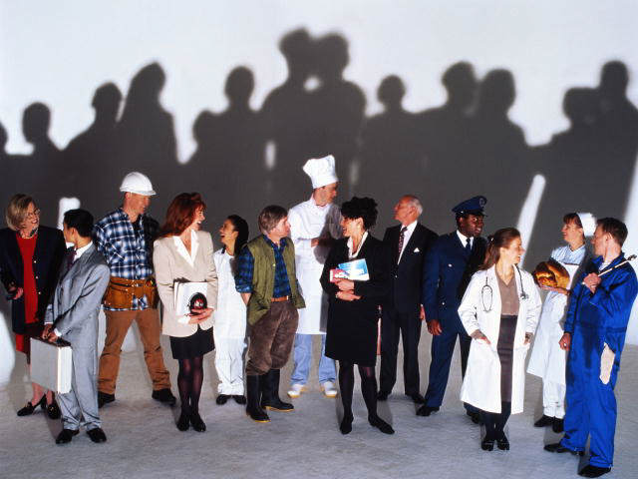
Рынок труда – важнейший элемент рыночной экономики, представляющий собой систему общественных отношений, призванных обеспечить нормальное воспроизводство и эффективное использование товара – «рабочая сила».

Slide 5
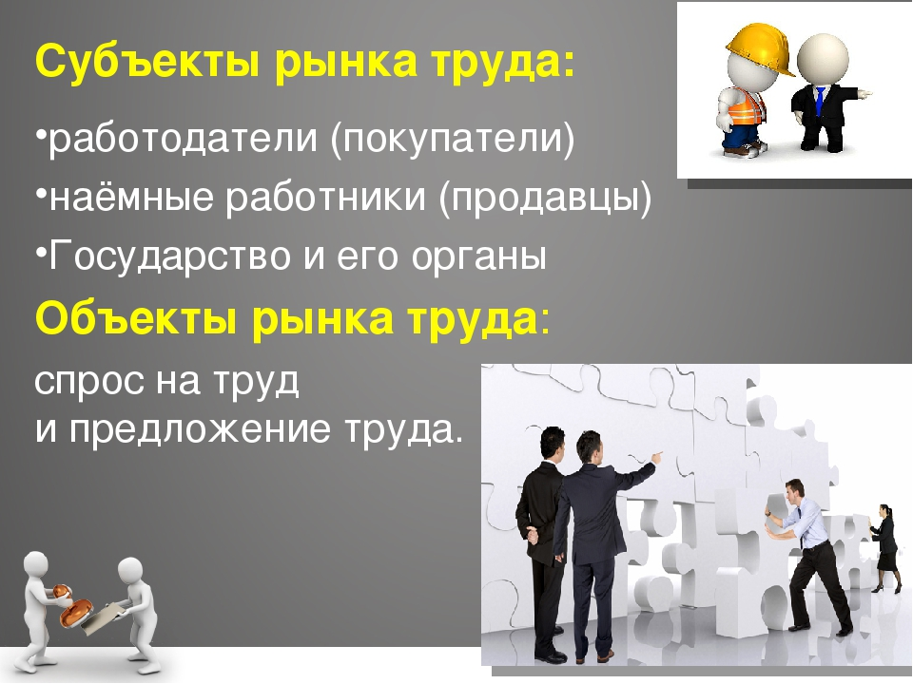

Slide 6
Рынок труда . Спрос и предложение
Производный спрос — это спрос на факторы производства, порождаемый необходимостью их использования для производства товаров и услуг

Slide 7
Рынок труда
Спрос зависит от ставки заработной платы
Снижение спроса на труд сокращение заработной платы
Дефицит труда- увеличение спроса труда

Slide 8
Спрос
От чего зависит спрос на рынке труда. Спрос на рынке труда является производным от спроса на товары и услуги, для изготовления которых работодателям нужно нанимать работников. Поэтому величина спроса на рынке труда вообще и на рынках отдельных профессий зависит от экономической ситуации в стране и степени насыщенности спроса на отдельные виды товаров

Slide 9
Факторы спроса и предложения
Мобильность рабочей силы
профессиональная;
территориальная

Slide 10
Под профессиональной мобильностью рабочей силы понимается способность человека овладевать разными профессиями и переучиваться в течение жизни. Естественно, человек делает такой шаг только в том случае, если его принуждают обстоятельства или ему это выгодно.

Slide 11
Под территориальной мобильностью рабочей силы мы понимаем способность и готовность людей менять место жительства ради получения работы.

Slide 12
Существенная особенность рынка труда состоит в том, что на этом рынке есть предел падения цен.
МРОТ- Прожиточный минимум — сумма денег, необходимая для приобретения человеком объема продуктов питания не ниже физиологических норм, а также удовлетворения на минимально необходимом уровне его потребностей в одежде, обуви, жилье, транспортных услугах, предметах санитарии и гигиены.

Slide 13
26-я статья российского Закона «О предприятиях и предпринимательской деятельности» устанавливает: «Предприятие обеспечивает гарантированный законом минимальный размер, оплаты труда, условия труда и меры социальной защиты работников независимо от видов собственности и организационно-правовых форм предприятия». Если же предприятию не по силам платить минимальную заработную плату, оно объявляется банкротом и его по закону следует ликвидировать

Slide 14
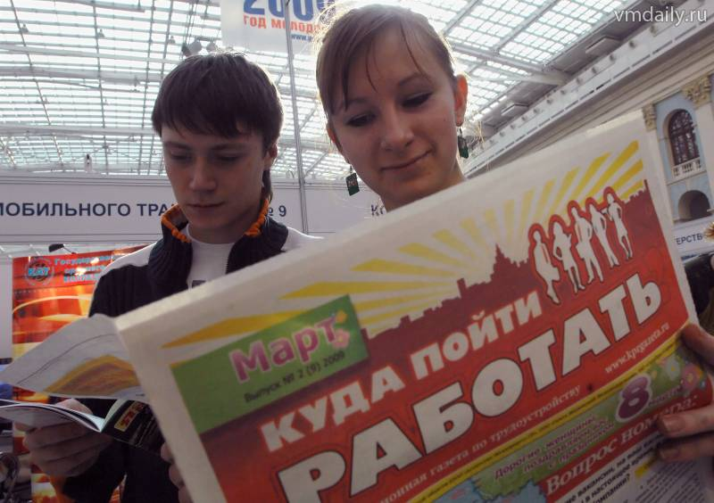
Безработица
Безработица — наличие в стране людей, которые способны и желают трудиться по найму при сложившемся уровне оплаты труда, но не могут найти работу по своей специальности или трудоустроиться вообще.

Slide 15
Безработицу относят к макроэкономическим проблемам потому, что она: 1) порождается процессами, происходящими в масштабах всей экономики страны; 2) сама оказывает влияние, ощущаемое в масштабах всего хозяйства страны.

Slide 16
Виды безработицы . Фрикционная
существует даже в странах, переживающих бурный экономический расцвет. Ее причина состоит в том, что работнику, уволенному со своего предприятия или покинувшему его по своей воле, требуется некоторое время для того, чтобы найти новое рабочее место. Оно должно устроить его и по роду

Slide 17
деятельности, и по уровню оплаты, а нередко и по многим другим критериям. Даже если на рынке труда такие места есть, найти их удается обычно не сразу. Кроме того, на рынке труда всегда существуют безработные, которые ищут работу в первый раз (молодежь, женщины, вырастившие детей, и др.). Такие «новички» также учитываются при определении уровня фрикционной безработицы

Slide 18
Экономическая наука считает фрикционную безработицу явлением нормальным и не вызывающим тревоги (тем более что обычно она носит кратковременный характер). Более того, фрикционная безработица просто неизбежна в нормально организованной экономике, поскольку в ней отражается свобода выбора людьми места работ

Slide 19
Структурная безработица возникает в результате технического прогресса, сокращающего спрос на работников одних профессий и увеличивающего спрос на работников других профессий. Иными словами, структурная безработица порождается невозможностью трудоустройства из-за различий в структуре спроса и предложения рабочей силы на рынках труда различных профессий

Slide 20
Циклическая безработица присуща странам, переживающим общий экономический спад, В этом случае кризисные явления возникают Не на отдельных, а практически на всех товарных рынках. Трудности переживает большинство фирм страны, а потому массовые увольнения начинаются почти одновременно и повсеместно. В итоге общее число свободных рабочих мест в стране оказывается меныце числа безработных

Slide 21
Практическая работа а) Гражданин А. уволился и ищет работу на более выгодных условиях б)Гражданин Б. потерял работу в условиях экономической депрессии в) В связи с переходом на новые виды топлива были закрыты угледобывающие предприятия, и гражданин В. Потерял работу г) Выпускники высших учебных заведений ищут работу по специальности д.) Гражданин С. Был уволен с работы в связи с реорганизацией производства

Slide 22
Практическая работа
В приведенном ниже ряду понятий найдите обобщающее
Величина спроса, равновесная цена , рыночная экономика, предпринимательские способности, рынок труда.

